Slide 1

UPEVANJE – napihnjena lica
https://www.youtube.com/watch?v=UV6rlz10ej4&t=18s

Slide 2
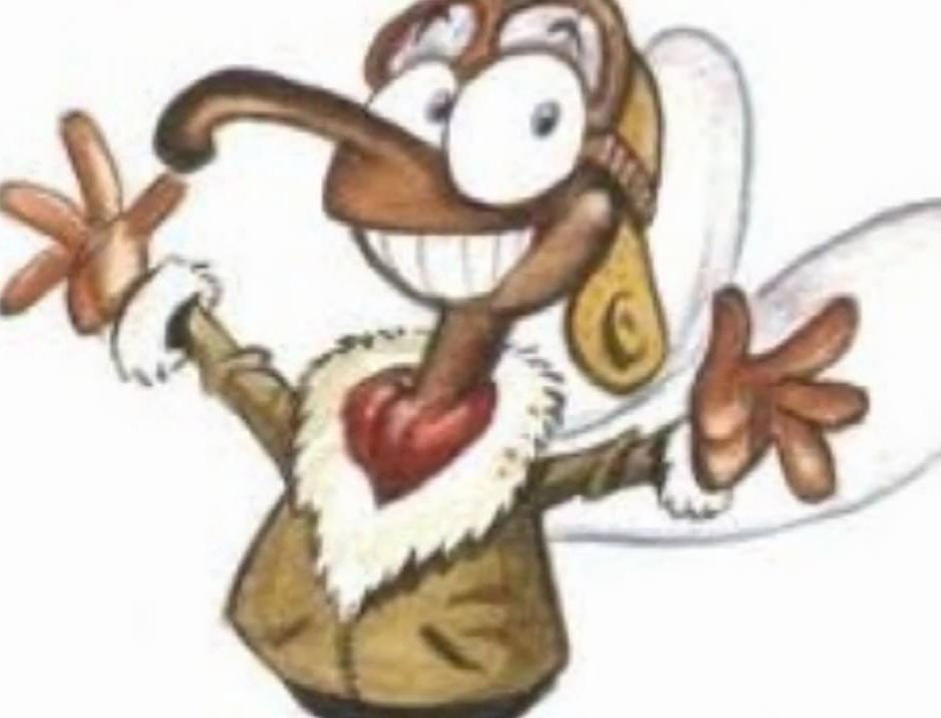
Šmentana muha https://www.youtube.com/watch?v=wilGSEMBqgg
Šmentana muha, kaj si tak suha?
Kdo te bo plačal? Miha Kovačev.
Prišli so prišli štirje Poljanci,
komaj so vlekli muho po klanci.
Prišli so prišli štirje mesarji,
komaj so suho muho zaklali.
Prišla je prišla farovška dekla,
komaj je vlekla pljuča in jetra.
Prišel je prišel farovški Miha,
da bi pogledal, če muha še kaj diha.
Prišli so prišli štirje žandarji,
da bi to muho s sabo peljali.

Slide 3
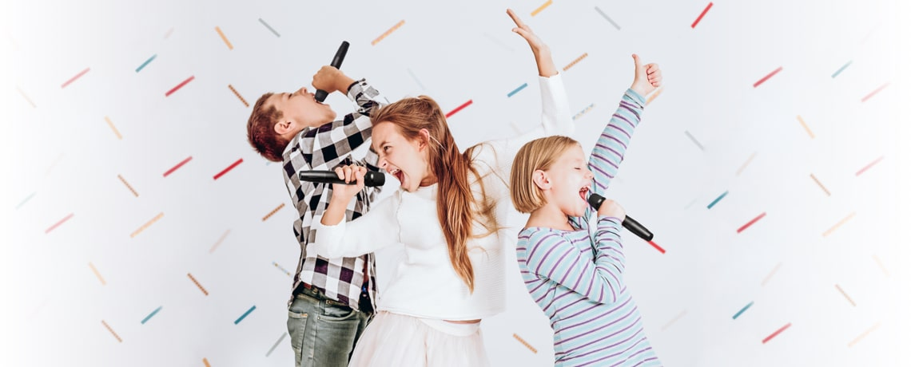
ŠMENTANA MUHA - karaoke
https://www.youtube.com/watch?v=B_WqQNtxE80

